Slide 1
2
2
6
مراجعة (4)
مراجعة (3)
مراجعة (2)
مراجعة (1)

Slide 2
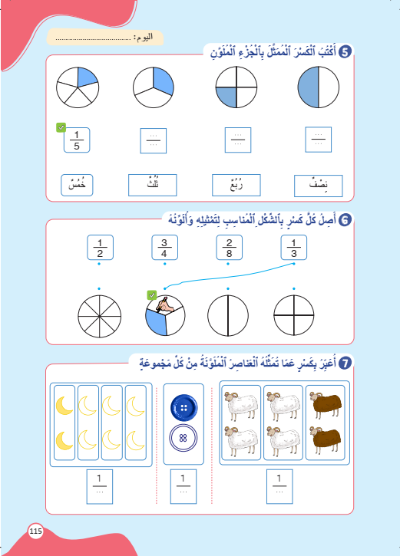
درس اليوم
(ة)خاص بالأستاذ
مراجعة (2)

Slide 3
موجهات حول تدبير حصة المراجعة.
(ة)خاص بالأستاذ
تتم مراجعة دروس كل كفاية وفق ما يلي :
1 ) رائز التحكم في كل هدف من أهداف الكفاية : يتم هذا النشاط على الألواح، و يحسب الأستاذ(ة) نسبة تحكم المتعلمين .
إذا كانت نسبة التحكم أكثر من % 80 يتم المرور مباشرة إلى أنشطة الممارسة الموجهة على الكراسة .
إذا كانت نسبة التحكم أقل من % 80 يعيد الأستاذ(ة) النمذجة المرتبطة بالنشاط قبل المرور إلى أنشطة الممارسة الموجهة.
2 ) أنشطة الممارسة الموجهة: تتم الأنشطة على الكراسات وذلك وفق المنهجية التالية :
أ) إنجاز النشاط بشكل فردي ؛
ب) يتم التصحيح بشكل تفاعلي وذلك بمطالبة أحد المتعلمين بالتصحيح على السبورة مع فسح المجال للتفاعل والتذكير بالخطوات المتبعة ؛
  هام جدا :
  يخصص وقت أكثر للكفاية التي تكون فيها نسبة التحكم ضعيفة .
  يتم التركيز على فئة المتعثرين خلال حصص المراجعة .

Slide 4
(ة)خاص بالأستاذ
مراحل الدرس
1
الافتتاح
1
3
1
2
  المراجعة
50
1
3
اختتام الحصة
2

Slide 5
(ة)خاص بالأستاذ
عند نهاية الدرس
على الأقل 80% من المتعلمين سيكونون قادرين على:
وضع وإنجاز عمليات الطرح لأعداد من ثلاثة أرقام؛
التعبير بكسور عن تمثيلات؛

Slide 6

(ة)خاص بالأستاذ
افتتاح الدرس
1
الحساب الذهني

Slide 7



أنشطة المراجعة
1
3
الافتتاح
اختتام الحصة
2
    مرحباً يا أصدقاء. اليوم، سنراجع بعض الدروس السابقة.
Version provisoire pour la formation des enseignants

Slide 8

أنشطة المراجعة
1
3
الافتتاح
اختتام الحصة
2
سنبدأ بالحساب الذهني. خذوا دفاتر البحث.
Version provisoire pour la formation des enseignants

Slide 9

أنشطة المراجعة
1
3
الافتتاح
اختتام الحصة
2
لديكم دقيقة واحدة لإنجاز هذه العمليات. دوّنوا النتيجة فقط على دفاتركم.
A
2 x 3 = …
مثالٌ :
A
6
اُكْتُبوا على دَفاتِرِكُمْ:

Slide 10
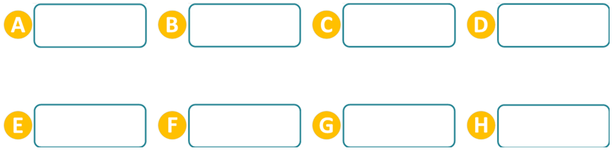
أنشطة المراجعة
1
3
الافتتاح
اختتام الحصة
2
عرض فيديو الحساب الذهني
5 x 3 = …..
9 x 2 = …..
6 x 1 = …..
4 x 5 = …..
9 + 3 = …..
8 + 5 = …..
12 – 7 = …..
5 – 5 = …..

Slide 11
أنشطة المراجعة
1
3
الافتتاح
اختتام الحصة
2
صححوا. لديكم دقيقة واحدة
1
18
6
20
15
9 x 2 = …..
6 x 1 = …..
4 x 5 = …..
5 x 3 = …..
12
13
5
9 + 3 = …..
8 + 5 = …..
12 – 7 = …..
0
5 – 5 = …..

Slide 12
(ة)خاص بالأستاذ
  مراجعة الكفاية CN4
2
أضع وأنجز عمليات الطرح بمبادلة وبدونها.

Slide 13

أنشطة المراجعة
2
1
3
الافتتاح
اختتام الحصة
خذوا الألواح.

Slide 14
أنشطة المراجعة
2
1
3
الافتتاح
اختتام الحصة
ضعوا وأنجزوا هذه العملية.
524 - 63

Slide 15
أنشطة المراجعة
2
1
3
الافتتاح
اختتام الحصة
ارفعوا الألواح.

Slide 16

أنشطة المراجعة
2
1
3
الافتتاح
اختتام الحصة
من يقوم ليصحح على السبورة الجانبية؟
يتم التصحيح بشكل تفاعلي يُذَكَّرُ فيه المتعلمون بخطوات وضع وإنجاز عملية الطرح بمبادلة.
524 - 63

Slide 17
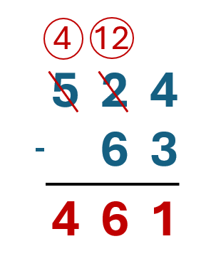
أنشطة المراجعة
2
1
3
الافتتاح
اختتام الحصة
صححوا.

Slide 18
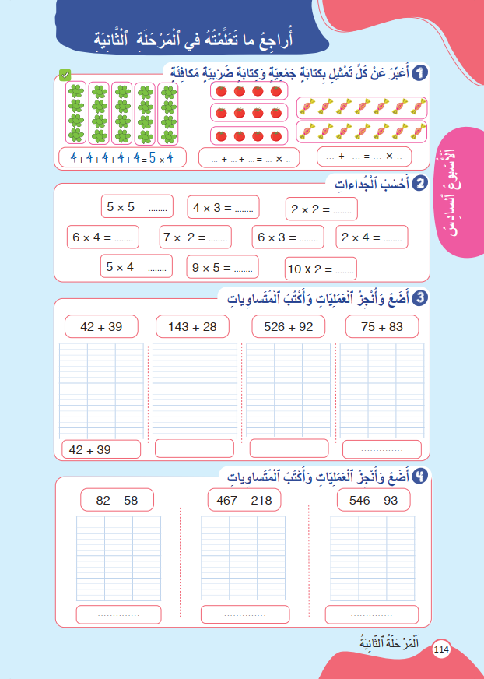
أنشطة المراجعة
2
1
3
الافتتاح
اختتام الحصة
خذوا الكراسة ص 114 أنجزوا النشاط 4 لديكم 6 دقائق.

Slide 19
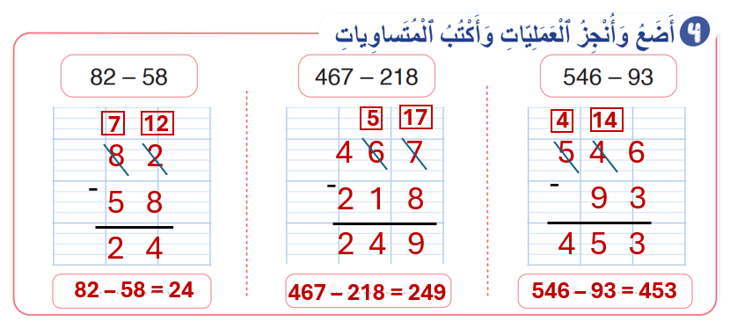
أنشطة المراجعة
2
1
3
الافتتاح
اختتام الحصة
صححوا.

Slide 20
(ة)خاص بالأستاذ
  مراجعة الكفاية CN6
2
أعبر بكسور عن تمثيلات

Slide 21
أنشطة المراجعة
2
1
3
الافتتاح
اختتام الحصة
خذوا الألواح.

Slide 22
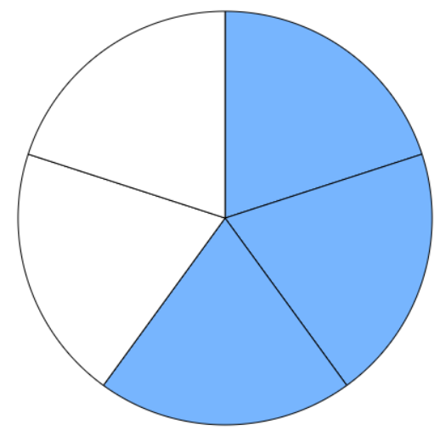

أنشطة المراجعة
2
1
3
الافتتاح
اختتام الحصة
اكتبوا الكسر المناسب للجزء الملون من القرص.
$$\frac{…}{…}$$

Slide 23
أنشطة المراجعة
2
1
3
الافتتاح
اختتام الحصة
ارفعوا الألواح.

Slide 24
أنشطة المراجعة
2
1
3
الافتتاح
اختتام الحصة
من يقوم ليصحح على السبورة الجانبية؟
يتم التصحيح بشكل تفاعلي يُذَكَّرُ فيه المتعلمون بخطوات التعبير عن الجزء الملون بكسر.
$$\frac{…}{…}$$

Slide 25

أنشطة المراجعة
2
1
3
الافتتاح
اختتام الحصة
صححوا.
$$\frac{3}{5}$$

Slide 26

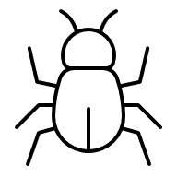



أنشطة المراجعة
2
1
3
الافتتاح
اختتام الحصة
اكتبوا على الألواح الكسر المناسب لما تمثله العناصر الملونة من مجموع العناصر.
$$\frac{1}{6}$$
$$\frac{1}{2}$$
$$\frac{1}{3}$$

Slide 27
أنشطة المراجعة
2
1
3
الافتتاح
اختتام الحصة
ارفعوا الألواح.

Slide 28
أنشطة المراجعة
2
1
3
الافتتاح
اختتام الحصة
من يقوم ليصحح على السبورة الجانبية؟
يتم التصحيح بشكل تفاعلي يُذَكَّرُ فيه المتعلمون بخطوات التعبير بكسر عما تمثله العناصر الملونة من مجموع العناصر.
$$\frac{1}{6}$$
$$\frac{1}{2}$$
$$\frac{1}{3}$$

Slide 29

أنشطة المراجعة
2
1
3
الافتتاح
اختتام الحصة
صححوا.
$$\frac{1}{3}$$

Slide 30
أنشطة المراجعة
2
1
3
الافتتاح
اختتام الحصة
خذوا الكراسة ص 115 أنجزوا النشاط 5 لديكم 4 دقائق.

Slide 31
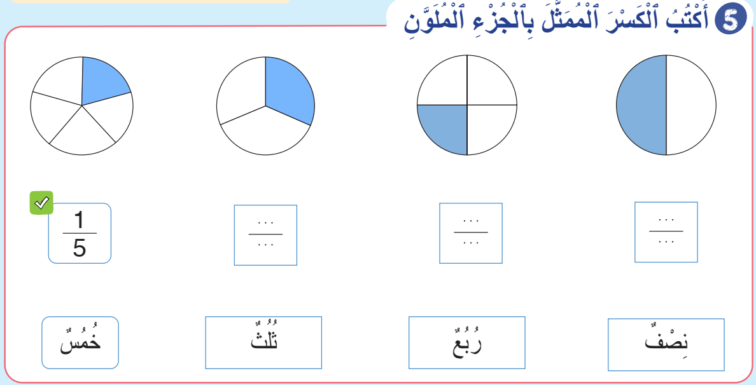
أنشطة المراجعة
2
1
3
الافتتاح
اختتام الحصة
صححوا.
1
1
1
3
4
2

Slide 32
أنشطة المراجعة
2
1
3
الافتتاح
اختتام الحصة
أنجزوا النشاط 6 لديكم 5 دقائق.

Slide 33
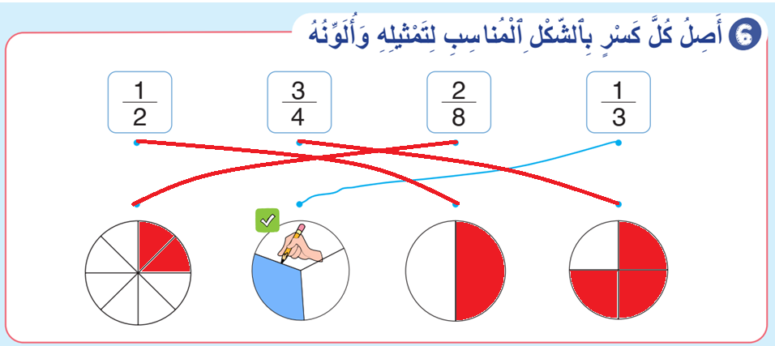
أنشطة المراجعة
2
1
3
الافتتاح
اختتام الحصة
صححوا.

Slide 34
أنشطة المراجعة
2
1
3
الافتتاح
اختتام الحصة
أنجزوا النشاط 7 لديكم 5 دقائق.

Slide 35
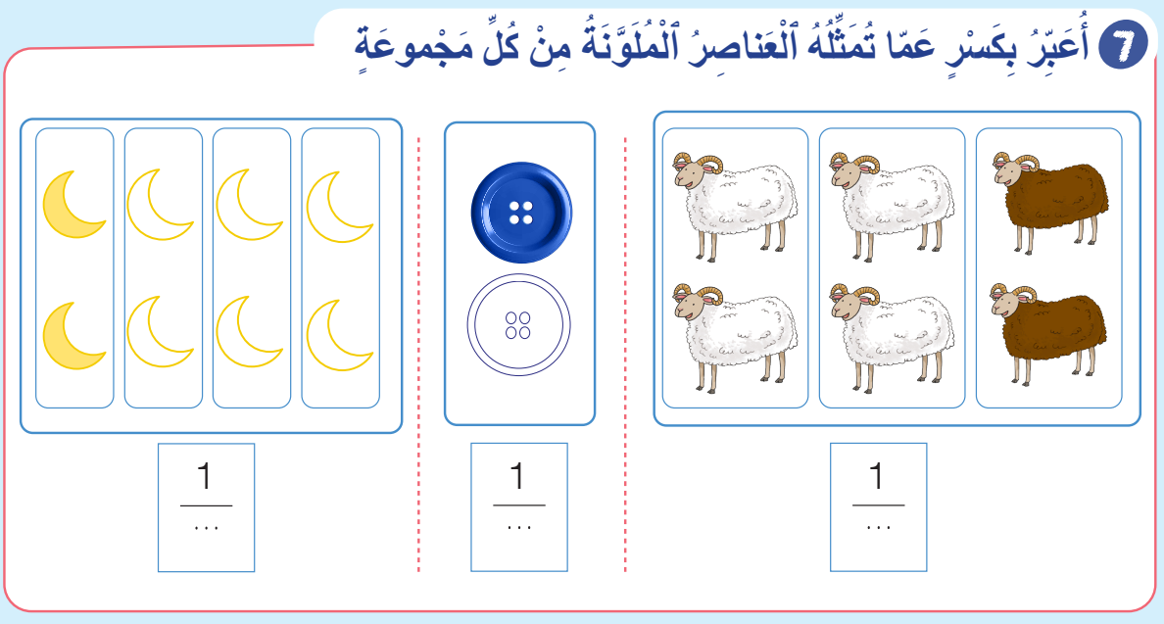
أنشطة المراجعة
2
1
3
الافتتاح
اختتام الحصة
صححوا.
4
2
3

Slide 36
(ة)خاص بالأستاذ
اختتام الدرس
3

Slide 37
أنشطة المراجعة
2
1
3
الافتتاح
اختتام الحصة
إلى اللقاء. في الحصة القادمة.

Slide 38
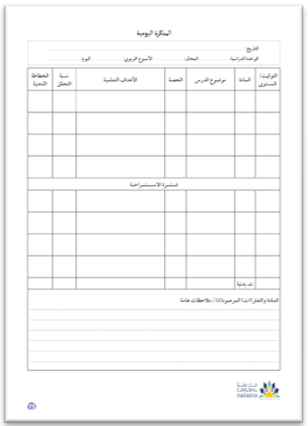
(ة)خاص بالأستاذ
بناء على إنجازات المتعلمين خلال أنشطة المراجعة
ما تقديرك لنسب التحكم في أهداف الدروس المراجعة؟
تسجل النسب على صفحة اليوم من مذكرة الأستاذ.

